Slide 1
积极自我调控
科学有效备考

Slide 2
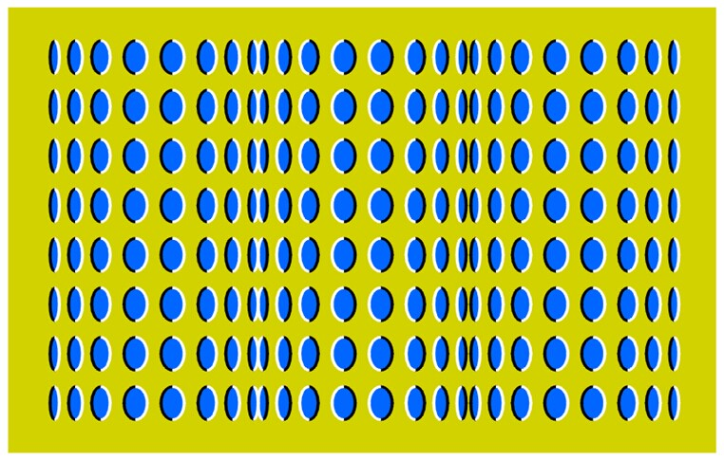
心理测试图片
先做一个小测试，你看下面的图片是动态的还是静止的？

Slide 3
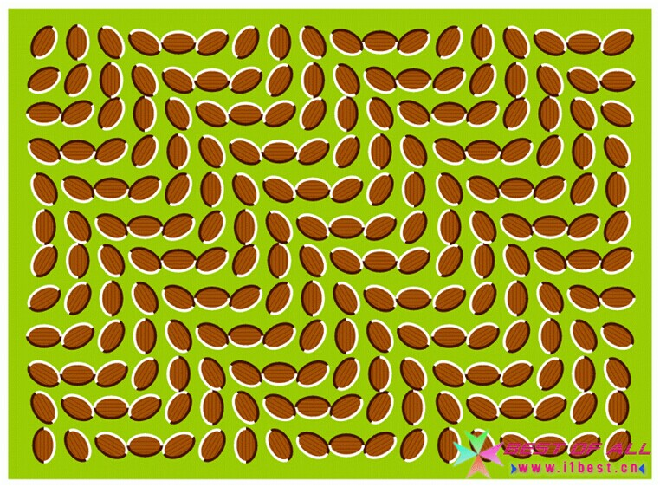
心理测试图片

Slide 4
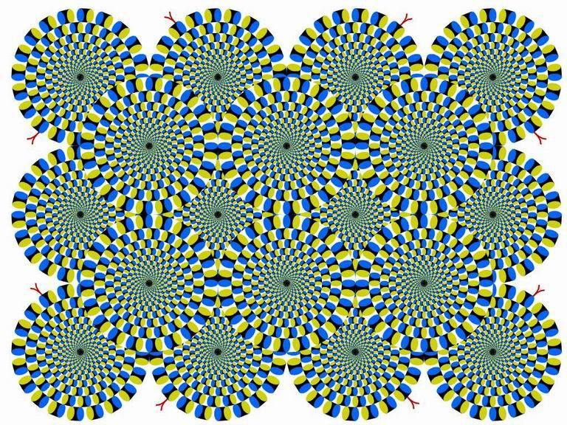
心理测试图片

Slide 5
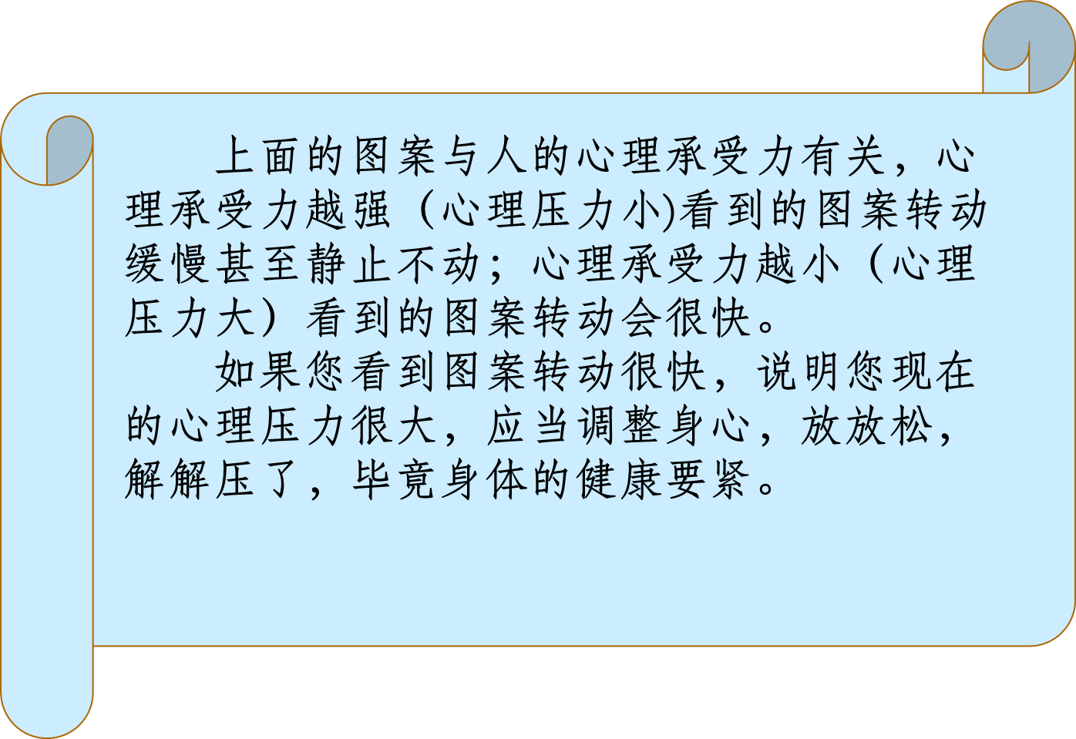
需要给你的心理解解压啦！

Slide 6
承受压力后，最常见的不良反应有：
认识压力
容易觉得疲倦 (79.9%)
失眠(50.6%)
易发脾气(48.5%)
周身酸痛或肌肉绷紧(46.4%)
情绪化(44.1%)
难以集中精神(41.3%)
……

Slide 7

压力曲线
表现
压力适中
最佳表现
压力大紧张
情绪低落
压力少沉闷
缺乏动力
压力

Slide 8
管理压力
压力的是可以管理的！
压力消除
个体适应
人与环境不匹配
寻找办法
解决问题
个体不适应
决策过程
Notes:
8
案例：某年轻人，不满意现状，试图考试出国，但发现无论自己怎样准备，都无法真正静下心看书。自己百思不得其解。
值得关注的一个现象，关注的问题不一定是真正的问题。
案例：某中年女性，失眠咨询，通过咨询后发现核心问题是和丈夫不合，导致的失眠。

Slide 9
明确问题
分析问题
尝试改变
寻找可控办法
经常总结
关键：建立“活”的循环

Slide 10
1.分析你的压力类别
 | 紧急 | 不紧急
可以改变 | 优先处理 | 暂缓处理
无法改变 | 学习接受 | 不要理睬

Slide 11
从认知心理看—— 92%的压力是不必要承受的
研究发现92％所担心的事从来没有发生过，很多是来自想象而非现实
可能发生的，占总数的40%；
已经发生的，占总数的30%；
不可预知的，占总数的22%
必须承担的，只有总数的8%

Slide 12
2. 换个角度想，快乐自然来
代号 | 事件 A | 想 法 B | 情绪 C
1 | 下雨了 | 挨淋，真倒霉！ | 沮 丧
 |  | 这一来空气清洁多了！ | 高 兴
2 | 任务重 | 怎么这么多事，真烦！ | 烦 躁
 |  | 按部就班的完成好就行了 | 平 静
 |  | 每天都过得很充实 | 欣 喜
情 绪 A B C 法

Slide 13
3.合理宣泄，缓解压力
压抑最伤害机体健康,鼓励合理的宣泄!
选择宣泄方法注意事项：
以不损人害己为前提
以适合自己为首选
以悦己怡人为上选
以经济方便为原则
宣泄方式：
（1）找人倾诉
（2）自我宣泄：如运动
（3）音乐调节

Slide 14
4．合理情绪疗法
合理情绪疗法是美国心理学家艾里斯提出来的。这种方法强调认知、情绪、行为三者有明显因果关系，特别强调认知在其中的作用。
他认为:“人不是被事情困扰着，而是被对这件事的看法困扰着。”正是人们头脑中的不合理的、不合逻辑的信念导致了人们的情绪困扰。对它处理不当，就会产生各种心理问题，就不能快乐满足地生活和工作。

Slide 15
我当时为什么不能更加认真点
别人为什么考那么好，羡慕嫉妒恨
B
A
认识
观念
C
情绪行
为反应
（事件）
我怎么那么笨呢？我是不是猪八戒投胎啊。
那谁是不是作弊了，平时没我考得好啊。
苦恼、生气、不平、焦虑、暗自神伤，失眠、吃不下饭。
考试没考好
D
劝导干预、自我辩论
与不合理信念作斗争
以合理信念取代不合理信念
E
效果（不良情绪或行为消除或减弱）

Slide 16
这么偏的题目，高考肯定不会考了，不考的题目我会它干嘛
B
A
认识
观念
C
情绪行
为反应
（事件）
题目那么难，我不会肯定别人也不会，大家都不会又不是我自己丢人
我一直隐藏着实力，高考时候一鸣惊人
D
没考满分说明我还有进步的空间
劝导干预、自我辩论
与不合理信念作斗争
以合理信念取代不合理信念
积极心理暗示
考试的 烦恼一扫而光
E
效果（不良情绪或行为消除或减弱）

Slide 17
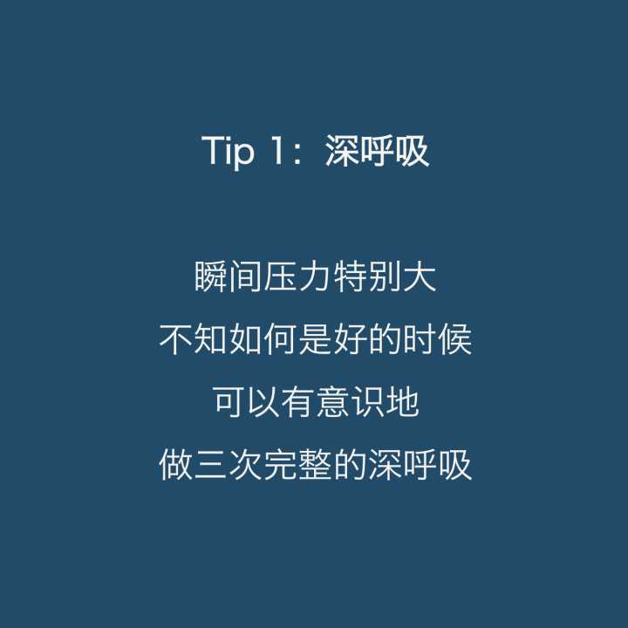

Slide 18
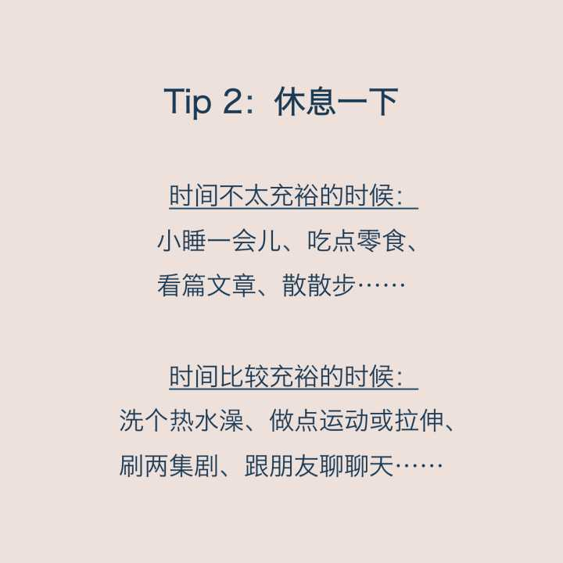

Slide 19
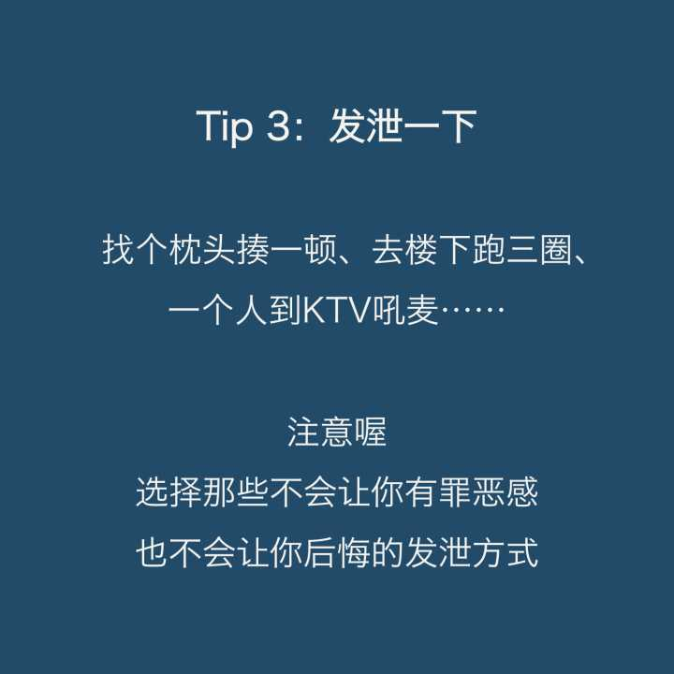

Slide 20
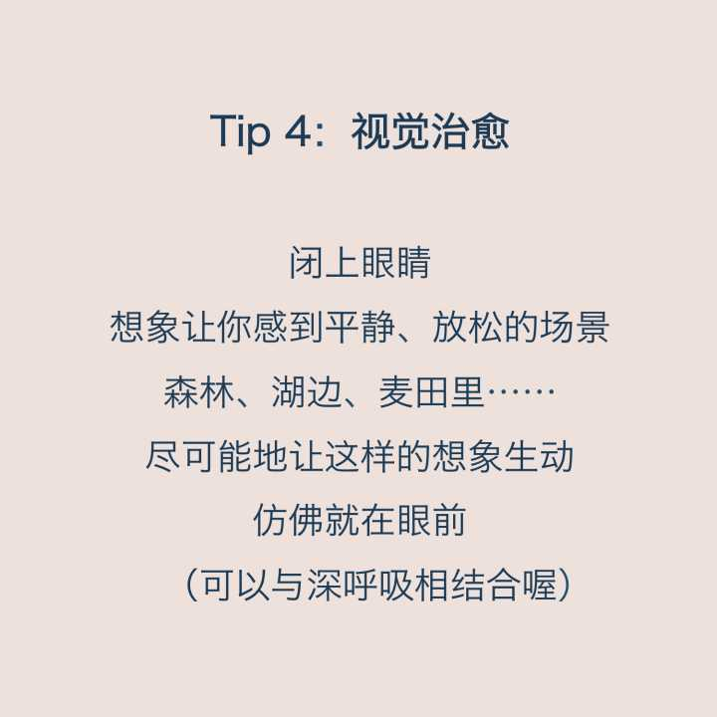

Slide 21
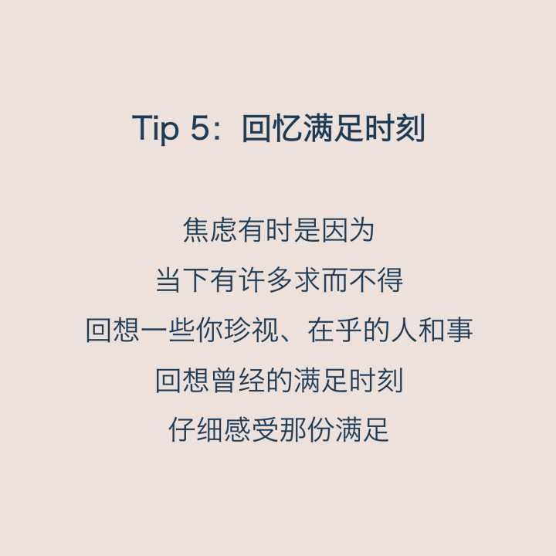

Slide 22
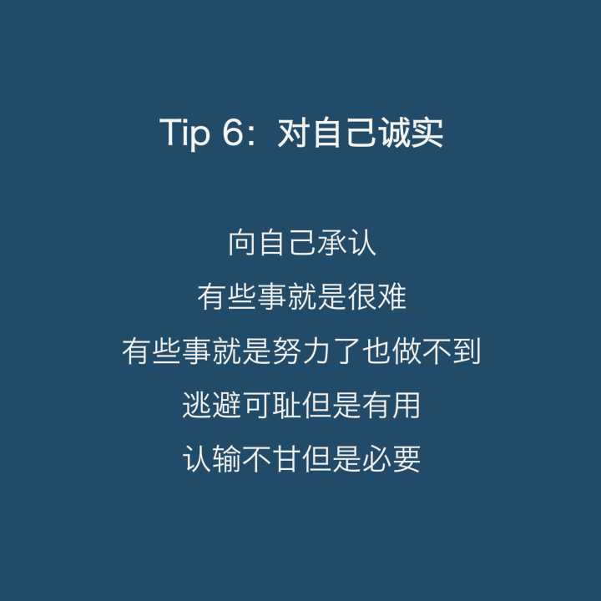

Slide 23
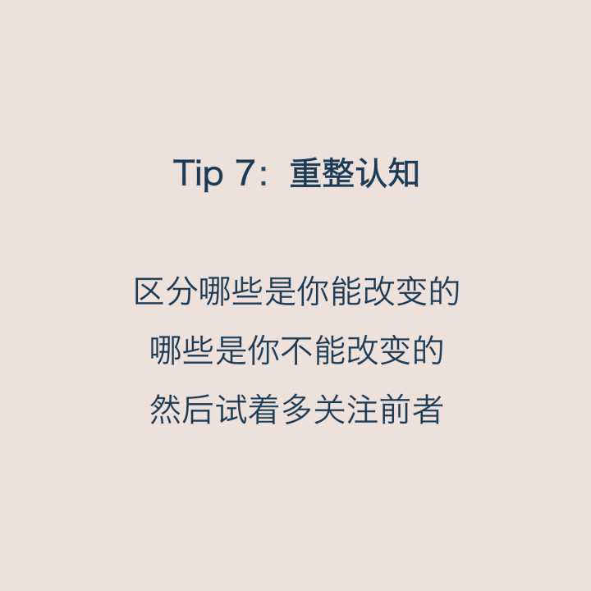

Slide 24
不该为的坚决不为
干扰其他重要目标实现的事不为
无能力为的不勉强而为
条件不具备的事暂时不为
已经证明为也为不成、为也白为的事，不要一意孤行地为
应该做得适可而止的事不要过度地为
可以静心静气做的事不要咋咋呼呼地为
大家争着去为的、对个人有好处的事，不要自己一人独为
24

Slide 25
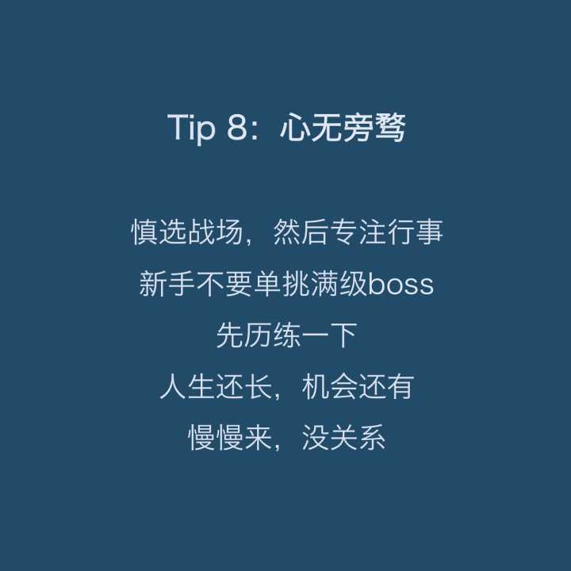

Slide 26
tip 9.学会转换视角

Slide 27
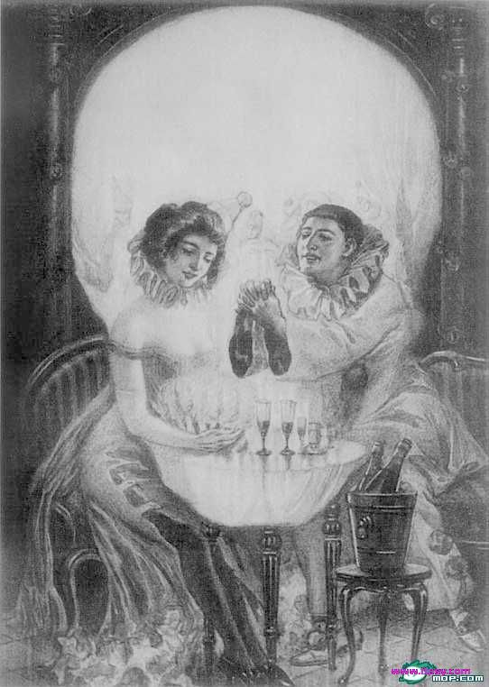
你看到的是什么？

Slide 28
少女还是老妇？
你看到了几个人？
Notes:
年轻少女，年长妇女

